Slide 1
Sensores de imagen CMOS
Complementary Metal-Oxide-Semiconductor
Adrian Torres Sanchez ---------------------------16170602
Moises Ezequiel Dominguez Salcedo ----17170527
Joel Mendoza Garcia -----------------------------17170522

Slide 2
Contenido
Que es un Sensor CMOS
Tipos de sensores CMOS
Estructura y Operación básica a nivel semiconductor del fotodetector.
Operación a nivel imagen
Características principales del sensor
Ventajas y Desventajas.
Arquitecturas de algunos dispositivos comerciales.
Referencias

Slide 3
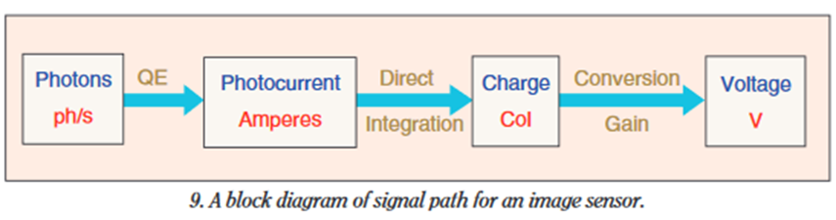
Que es un sensor CMOS
Los sensores y cámaras CMOS se han popularizado en los últimos años. La calidad de imagen ha mejorado ostensiblemente y este tipo de tecnología es indispensable en algunos tipos de aplicaciones, como por ejemplo en sistemas de muy alta velocidad.
Los sensores CMOS (Complementary Metal Oxide Semiconductor) incluyen en su substrato, el área activa del píxel y el espacio necesario para el chip que se encuentra en el propio circuito. La ventaja principal de los sensores CMOS es su velocidad. Estos dispositivos son capaces de funcionar a cientos o incluso miles de imágenes por segundo. Además, proporcionan una alta capacidad “de pozo” y unas excelentes características de respuesta. Sin embargo, presentan algunas desventajas, como por ejemplo, la existencia de ruido denominado “fixed pattern noise”, y otros problemas adicionales que se van resolviendo con los nuevos sensores que van apareciendo en el mercado.

Slide 4
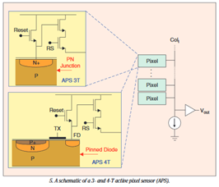
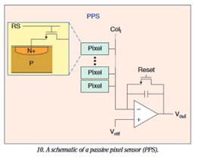
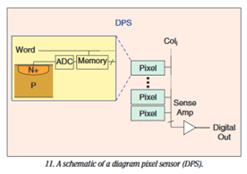
Tipos de Sensores CMOS
APS ( active pixel sensor )
PPS (passive pixel sensor)
DPS (diagram pixel sensor)

Slide 5
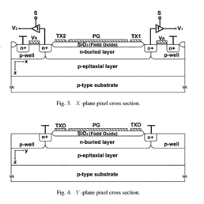
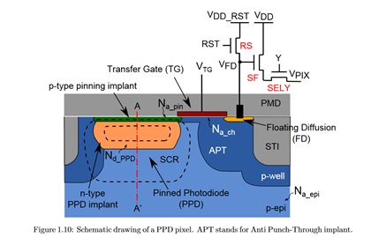
Estructura y Operación a nivel semiconductor

Slide 6
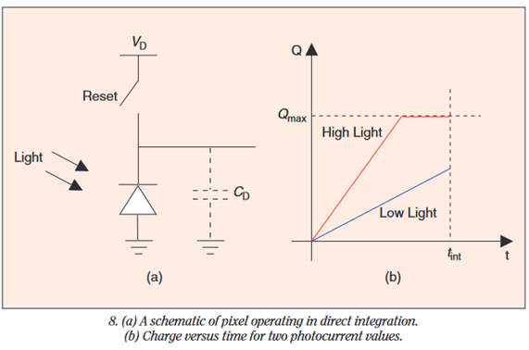
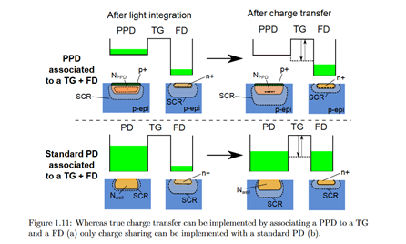

Slide 7
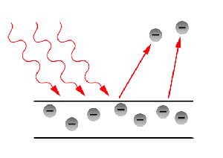
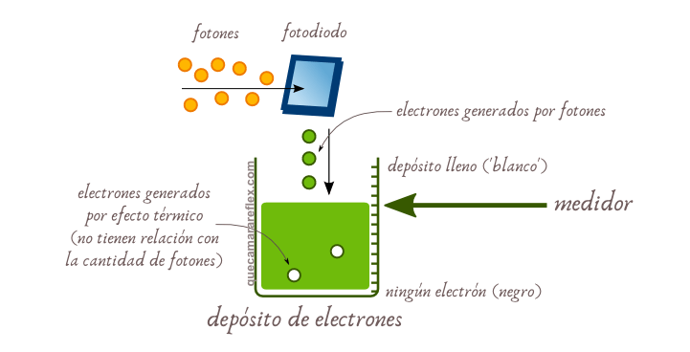
Funcionamiento:
En un foto sensor lo primero que ocurre es que la luz entra por el lente de la cámara e incide directamente en el sensor CMOS, este tipo de sensor está formado por numerosos fotodiodos, uno para cada píxel, que producen una corriente eléctrica que varía en función de la intensidad de luz recibida.

Slide 8
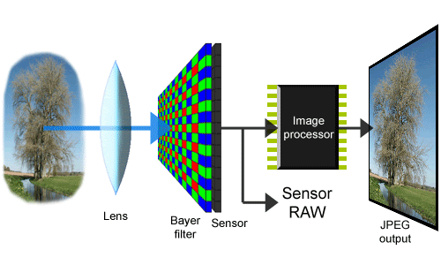
Funcionamiento:
Este tipo de sensor este compuesto por un conjunto de capas, la primera capa solo puede captar la cantidad de luz recibida.
En la capa siguiente para obtener el color se utiliza un filtro de Bayer RGB, el cual utiliza un conjunto de de cuatro pixeles los cuales cada uno guarda un color de la imagen por pixel (1 Rojo, 1 Azul y 2 Verdes), así que cada pixel guarda un valor de voltaje distinto.

Slide 9
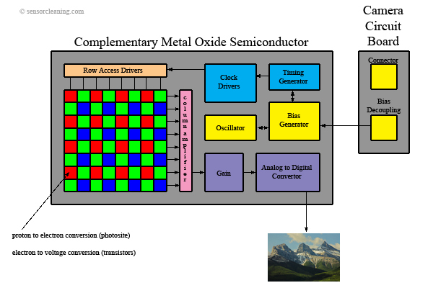
Funcionamiento:

Slide 10
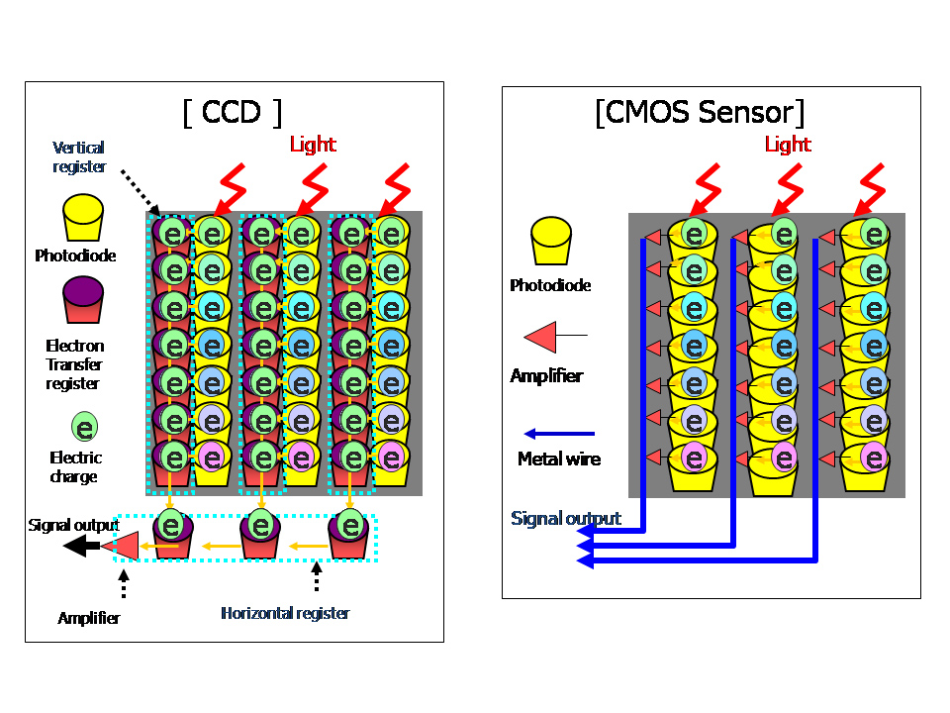
Funcionamiento:
Lo siguiente que se realiza sería digitalización de cada píxel, en los sensores con tecnología CMOS la digitalización de los píxeles se realiza internamente en este tipo de sensores cada matriz convierte la carga recibida del fotón en voltaje debido a que cada matriz posee su amplificador lo cual reduce su gasto de energía, así que todo el trabajo se lleva a cabo dentro del sensor y no se hace necesario un chip externo encargado de esta función.
Los niveles de voltajes de cada píxel son transportados en paralelos lo cual reduce el tiempo de lectura del sensor, obteniendo una mayor velocidad para captar imágenes.

Slide 11
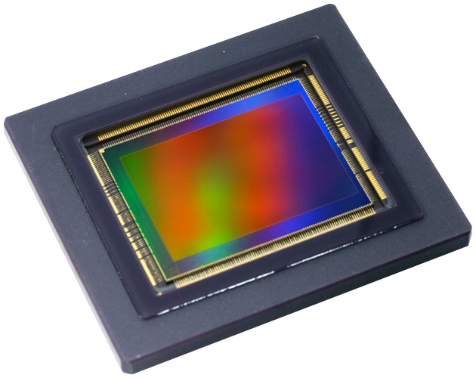
Además de ofrecernos más calidad, los CMOS son más baratos de fabricar precisamente por lo que comentábamos arriba. Otra de las grandes ventajas es que los sensores CMOS son más sensibles a la luz, por lo que en condiciones pobres de iluminación se comportan mucho mejor. Esto se debe principalmente a que los amplificadores de señal se encuentran en la propia celda, por lo que hay un menor consumo a igualdad de alimentación. Todo lo contrario que ocurría en los CCD.

Slide 12
Características principales del sensor y parámetros
El sensor CMOS está compuesto por celdas fotorreceptoras las cuales son capaces de registrar la intensidad luminosa que se recibe en el momento cuando se toma la fotografía. Y también cabe recalcar que este tipo de sensor esta recubierto por un filtro que permite conocer el color de cada pixel en la imagen.
En el CMOS los pixeles son mas grandes, y esta en el rango en de separación a 1.5 micrómetros entre ellos.
Otra característica de esta tecnología es que es posible integrar más funciones en un chip sensor, como por ejemplo control de luminosidad, corrector de contraste, o un conversor analógico-digital.
El precio de los materiales en los chips CMOS es más barato ya que como se mencionó anteriormente su fabricación esta dada para otros usos en muy grandes cantidades, hace que tanto los procesos como el material necesario para construir un sensor fotosensible CMOS sean más baratos que en el caso del CCD.
Otra característica es que se achaca a los sensores CMOS una escasa sensibilidad a la luz ultravioleta e infrarroja.

Slide 13
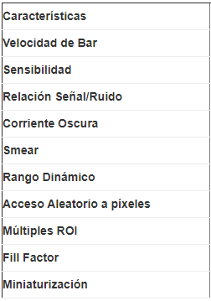
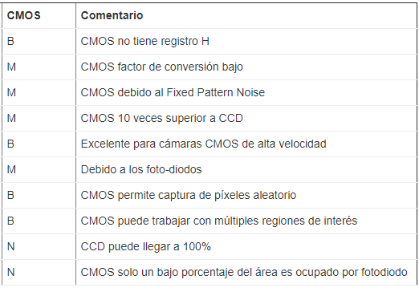

Slide 14
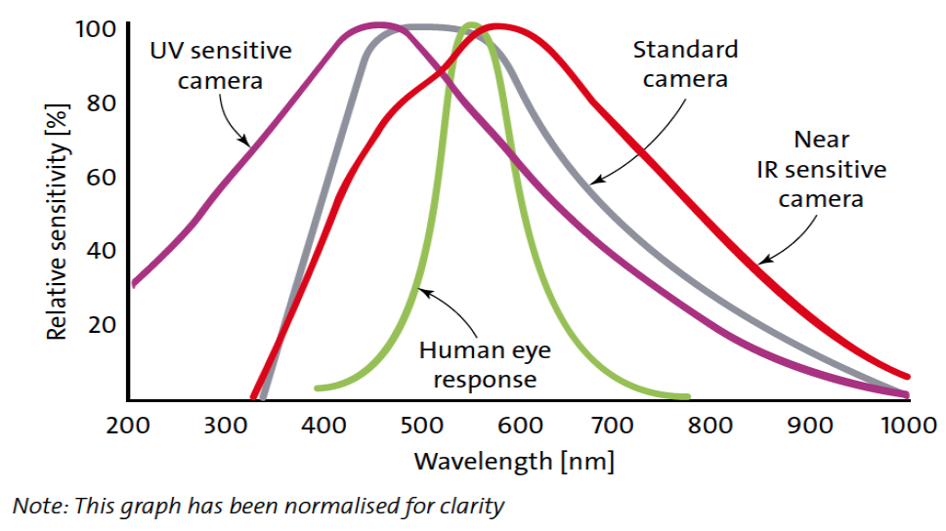
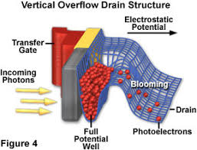
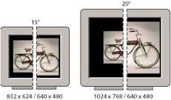
Respuesta espectral
Blooming
Resolución
La resolución es la precisión del detalle en las imágenes de mapa de bits, que se mide en píxeles por pulgada (ppp). Cuantos más píxeles por pulgada, mayor resolución. En general, las imágenes con más resolución producen una calidad de impresión mejor.

Slide 15
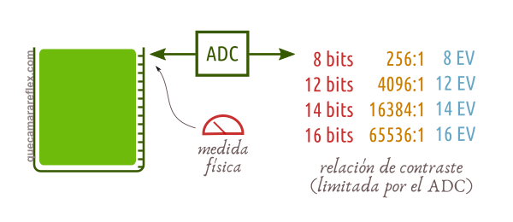
Rango dinámico

Slide 16
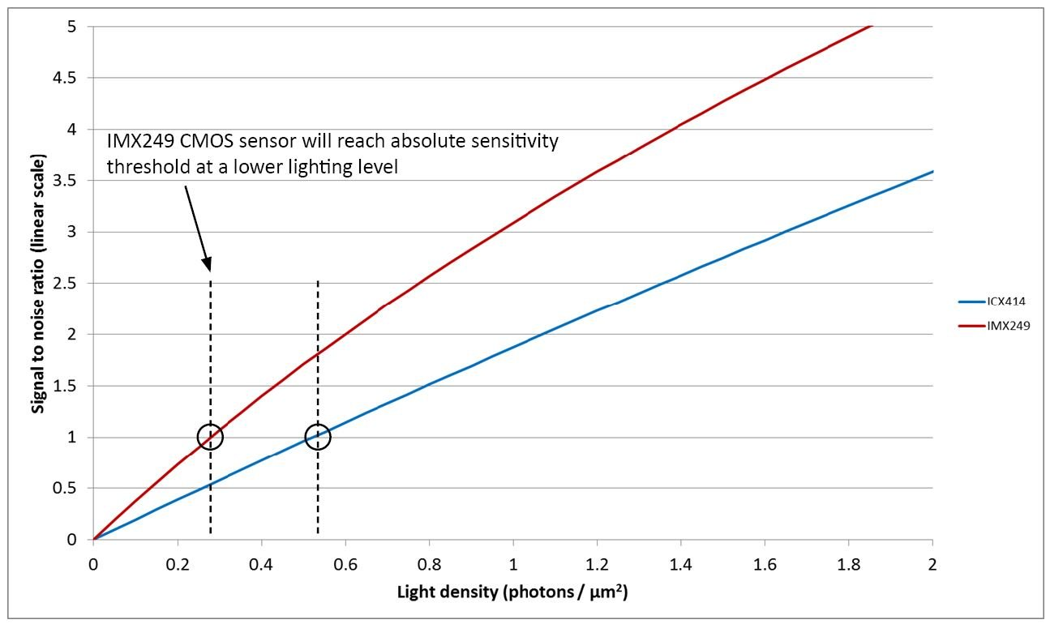
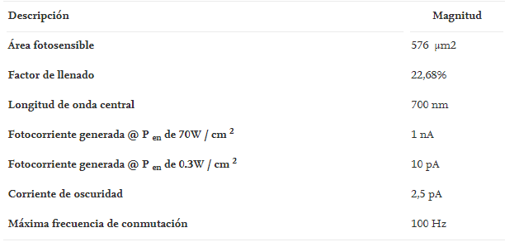
Parámetros de ruido en relación a la densidad de luz
Resumen de características o parámetros de un fotodiodo desarrollado en la tecnología CMOS

Slide 17
Ventajas y desventajas
Una de las ventajas más importantes de los sensores de imagen CMOS sobre los CCD es la capacidad de integrar la detección con el procesamiento analógico y digital hasta el nivel de píxeles.
Ventajas
Económicos
Consumo eléctrico menor
Vienen en un mismo chip integrados normalmente
El Blooming es minimimo por su forma de construcción.
Tiene mayor sensibilidad que un CCD
son más veloces que un CCD
Desventajas
Los foto detectores tienen una superficie receptora mucho más chica que un ccd
Tienen más problemas de uniformidad en sus imágenes
Obturadores, resulta muy comlicado superar a un CCD
Menor rango dinamico

Slide 18
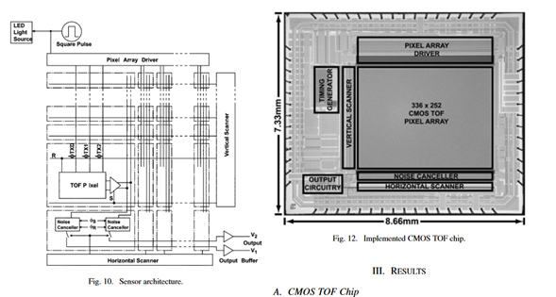
Dispositivos Comerciales

Slide 19
Referencias
Fossum, E. R. (1997). CMOS image sensors: Electronic camera-on-a-chip. IEEE transactions on electron devices, 44(10), 1689-1698.
Litwiller, D. (2001). Ccd vs. cmos. Photonics spectra, 35(1), 154-158.
Fossum, E. R., & Hondongwa, D. B. (2014). A review of the pinned photodiode for CCD and CMOS image sensors. IEEE Journal of the electron devices society.
Kawahito, S., Halin, I. A., Ushinaga, T., Sawada, T., Homma, M., & Maeda, Y. (2007). A CMOS time-of-flight range image sensor with gates-on-field-oxide structure. IEEE Sensors Journal, 7(12), 1578-1586.
A pelamatti (2015). Pinned Photodiode CMOS Image Sensors. https://www.google.com/url?sa=t&rct=j&q=&esrc=s&source=web&cd=&ved=2ahUKEwi2zfSA9fzuAhVLXM0KHVBhBTMQFjAAegQIARAD&url=https%3A%2F%2Fwww.theses.fr%2F2015ESAE0025.pdf&usg=AOvVaw3kRVS_HPe--Ze5AwdxlXPG
https://es.wikipedia.org/wiki/Sensor_CMOS

